Slide 1


《工程技术经济》
第 3 章 技术方案不确定分析
张力文
广州大学 土木工程学院
124120808@qq.com
Guangzhou, China

Slide 2
内容回顾
静态分析
投资收益率
盈利能力分析
静态投资回报期
确定性分析
经济效果评价
偿还能力分析
财务净现值
动态分析
财务内部收益率
财务生存能力分析
利息备付率
不确定性分析
偿债备付率
经济效果评价体系
借款偿还期

Slide 3






生活中的例子
要不要买会员？
一个月吃10次，次均20元
每次省：0.2*20=4元
10次省：4元*10=40元
40元–25元 = 15元
不亏，买会员
麦当当 嗨翻天
全场 8折 会员
仅需月24.99元！！！！
灵魂提问：如果
你这月只来5次呢？

Slide 4

主要内容
1
不确定性分析含义
2
盈亏平衡分析
3
习题讨论

Slide 5

教学重点
理解：不确定性分析的含义
掌握：量本利分析模型（盈亏平衡分析）
基本假设
成本分类
数学模型

Slide 6

Part 1
不确定分析含义

Slide 7

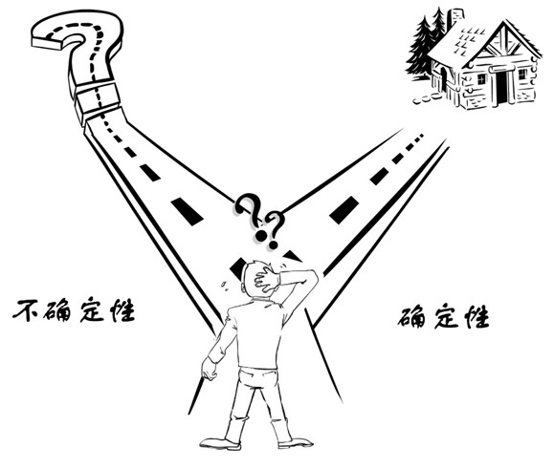

Part 1
什么是不确定性
依据之一
技术方案的经济效果评价
决策
分析的基础
假设数据真实/可靠
结果则有可预测性
事实上呢？
如果数据存在不足或偏差呢？
确定的数据和参数
A
B
总投资，建设期，年销售收入，年经营成本，年利率,设备残值
。。。

Slide 8
Part 1
什么是不确定性？
相对应
不确定性
确定性
固有的内在属性
不确定性指事先知道采取行动的：
所有可能结果，但不知道出现的可能性
或者两者都不知道，只能对两者做粗略的估计。
接触过的
不确定性？？？

Slide 9
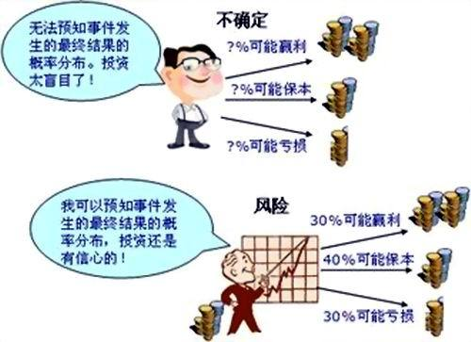
Part 1
不确定性与风险
风险：
不利事件发生的可能性
概率可计量
不确定性：
知一
或
全不知
所有可能结果
出现的可能性
难以计量

Slide 10



Part 1
不确定性因素产生的原因
1.所依据的基本数据不足或者统计偏差
2.预测方法的局限，预测的假设不准确
3.未来经济形势的变化
4.技术进步
Notes:
启示：发展核心技术是强国之道

Slide 11

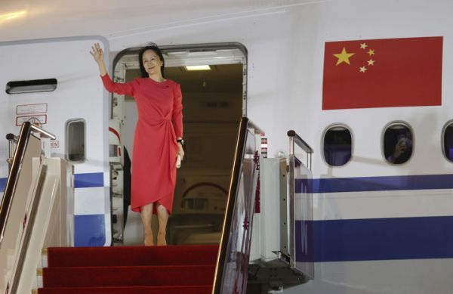

Part 1
不确定性因素产生的原因
5.无法以定量来表示的定性因素的影响
如果信念有颜色，那一定是中国红
6.其他外部影响因素（法律法规、国际形式等）
不确定性产生因素多
全面分析所有因素对技术方案影响困难
实践中：重点分析和把握关键因素，以期取得效果
启示：发展核心技术是强国之道
Notes:
启示：发展核心技术是强国之道

Slide 12
Part 1
什么是不确定性分析
指研究和分析当影响技术方案经济效果的各项主要因素发生变化时，拟实施技术方案的经济效果会发生什么样的变化，以便为正确决策服务的一项工作
看谁（对象）：
各项主要因素
为什么做？（目的）
服务正确决策
看他的什么（起因）：
各项主要因素发生变化时
想看到什么（结果）：
经济效果发生什么样的变化
Ye, that is what we want

Slide 13
Part 1
不确定性分析内容
计算参数
实际值
拟实施技术方案
投资
产量
价格
成本
利率
汇率
收益
建设期限
经济寿命
内外部条件变化 或 测算数据误差
偏离
分析过程
对经济效果的影响程度
预测值
估计技术方案的承受能力
确定方案可靠性
最大可能减低风险
不确定性
给投资带来风险

Slide 14
Part 1
不确定性分析的方法
盈亏平衡分析
就是将技术方案投产后的产销量作为不确定因素，通过计算企业或项目的盈亏平衡点的产销量，据此分析判断不确定因素对方案经济效果的影响程度，说明方案实施的风险大小及项目承担风险的能力。
敏感性分析
是分析各种不确定性因素发生增减变化时，对财务或经济评价指标的影响，并计算敏感度系数和临界点，找到敏感因素。

Slide 15
Part 2
盈亏平衡分析

Slide 16




Part 2
产销量
成本投入
销售收入
产量是多少：才能确保利润大于成本？
未来若减产：利润还能大于成本么？
。。。。。。

Slide 17
Part 2
成本的概念
成本分类
依据：成本费用与产量（工程量）的关系
成本
成本
成本
固定成本
成本
可变成本
产量
产量
产量
半可变成本
a. 固定成本
b. 可变成本
c. 半可变成本

Slide 18

Part 2
成本的概念
固定成本
指技术方案一定的产量范围内
不受产品产量影响的成本
固定成本
In other words：
成本
不随产品产量增加发生变化的各项成本费用
可变成本
工资福利(计件工资除外)、折旧费、修理费、无形资产及其他资产摊销费等
半可变成本
举个例子

Slide 19
Part 2
成本的概念
可变成本
指随技术方案产品产量增减而成正比例变化的各项成本
固定成本
成本
可变成本
原材料、燃料、动力费、包装费、计件工资等。
半可变成本
举个例子

Slide 20
Part 2
成本的概念
半可变（固定）成本
介于固定成本和可变成本之间
随技术方案产量增长而增长
不成比例变化的成本
固定成本
能不能简化呢？
成本
可变成本
与生产批量相关的消耗性材料费用、工模具费用、运输费用等
半可变成本
举个例子

Slide 21
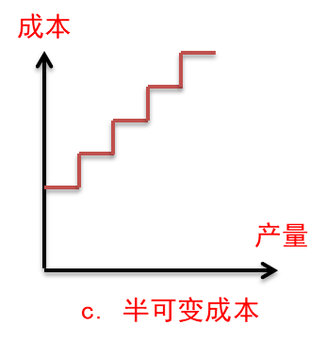
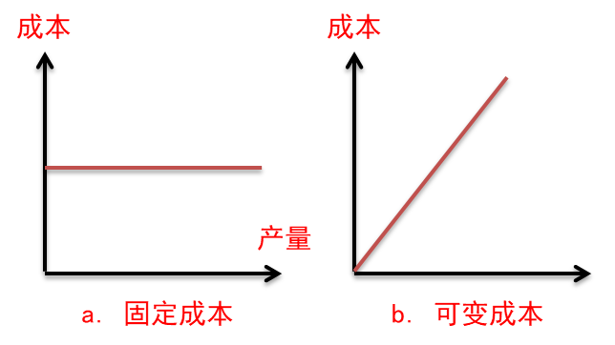
Part 2
成本的概念
半可变（固定）成本
通常在总成本中占比较小
实践中，为分析简便，可依据行业特点分解为：固定成本 + 可变成本
固定成本
成本
可变成本
等效
半可变成本
分析困难
分析简易

Slide 22
Part 2
成本的概念
总成本
技术方案总成本 = 固定成本 + 可变成本
成本
单位产品变动成本
C_{F}
产量
总成本
固定
成本
产量
（工程量）

Slide 23
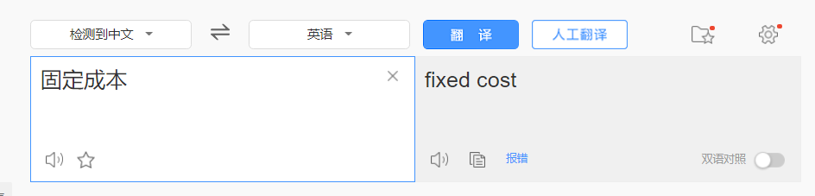
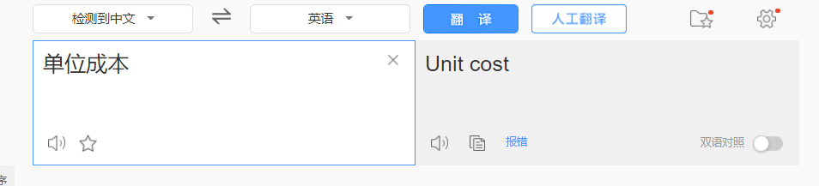
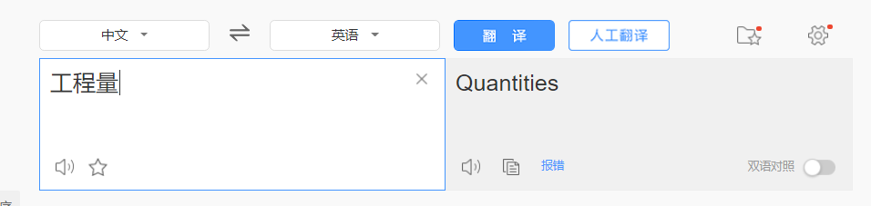
Part 2
成本的概念

Slide 24

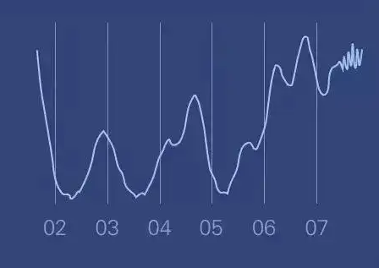

Part 2
销售收入
销售产品数量
销售产品单价
销售收入
市场规律：市场经济商品售价存在波动
我该如何简化?？
收入属性：销售收入是否等于净收入？
我该如何建模?？

Slide 25
Part 2
销售收入与营业中的税金及附加
销售收入
二种关系：技术方案的销售收入与产品销量的关系
1
线性关系（简易）
2
非线性关系（困难）
生产活动
不会明显影响市场供求
生产活动
容易影响市场供求
价格波动不明显 → 当常数
价格波动明显 → 产量多价格低

Slide 26
Part 2
销售收入与营业中的税金及附加
营业中的税金及附加
单位产品的营业中税金及附加是随产品销售单价变化而变化的，为方便，两者合并考虑
经简化,技术方案销售收入:
销售收入
税前收入
S：销售收入
税后收入
p：单位产品售价
产量
T_{u}：单位产品营业中税金及附加

Slide 27


Part 2
量本利模型
成本
收入
产销量
利润
量本利模型
统一考虑

Slide 28
Part 2
线性盈亏平衡分析中的量本利模型
引入假设：
生产量等于销售量
产销量变化，单位可变成本不变
产销量变化，销售单价不变
单一产品假设
基本的损益方程式（盈亏平衡分析的基础）

Slide 29

Part 2
利润 B
利润>0，盈利区
产量 Q
第一种绘图,未体现成本和收入
（少见）
利润 < 0，亏损区
-C_{F}
Notes:
Break even point

Slide 30
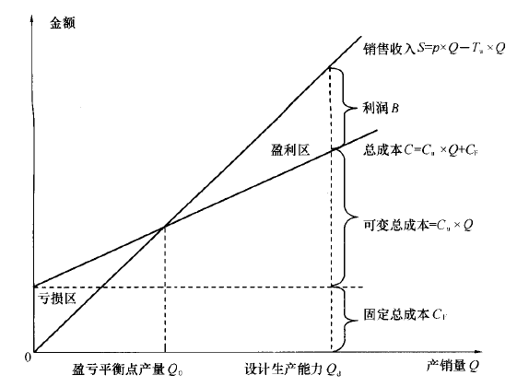

Part 2
基本的量本利图
（常见）

Slide 31
Part 2
盈亏分析方法
盈亏平衡分析：
通过计算技术方案达产年盈亏平衡点（BEP）
分析技术方案成本与收入的平衡关系
判断技术方案对不确定因素导致产销量变化的适应能力和抗风险能力。
表达形式
盈亏平衡点
生产能力利用率
绝对表达式
相对表达式

Slide 32

Part 2
A 产销量（工程量）盈亏分析方法
BEP(Q)：盈亏平衡点时的销售量
令：
哪个好？
大？
得到：以产销量表示的盈亏平衡点为：
小？

Slide 33
Part 2
产销量（工程量）盈亏分析方法
【例题】:某技术方案年设计生产能力为 10万台，产品单价为 900元，单台可变成本为 650元，单台睡觉及附加为 11元，年固定成本为 1200万元。试求盈亏平衡点。
所以：若年产量 < 50209 台，则亏损
若年产量 > 50209 台，则盈利

Slide 34
Part 2
B 生产能力利用率盈亏平衡分析的方法
生产能力利用率表示的盈亏平衡点BEP（%），是指盈亏平衡点产销量占企业正常产销量的比重。
正常产销量或设计生产能力
年营业收入
年营业中税金及附加
年可变成本

Slide 35
Part 2
B 生产能力利用率盈亏平衡分析的方法
【例题】:某技术方案年设计生产能力为 10万台，产品单价为 900元，单台可变成本为 650元，单台睡觉及附加为 11元，年固定成本为 1200万元。试求生产能力利用率盈亏平衡点。

Slide 36

Part 2
结果分析
BEP(Q) 和 BEP(%) 反映技术方案对实测变化的适应能力和抗风险能力
结果判断：
BEP越小，盈利可能性越大，市场变化适应能力越强，抗风险能力越强；
通常 BEP(%)≤70%，则技术方案运营是安全的，可以承受较大的风险
不足之处：盈亏平衡分析无法揭示产生技术方案风险的根源，需结合其他方法

Slide 37
生活中的例子
要不要买会员？
一个月吃10次，次均20元
每次省：0.2*20=4元
10次省：4元*10=40元
40元–25元 = 15元
不亏，买会员
麦当当 嗨翻天
全场 8折 会员
仅需月24.99元！！！！
灵魂提问：如果
你这月只来5次呢？

Slide 38
Part 3
随堂习题

Slide 39
Part 3
选择题
【单选题】项目盈亏平衡分析时，一般应列入固定成本的是（ ）
A 生产工人工资
B 外购原材料费用
C 外购燃油动力费
D 固定资产折旧费
答案 D. 固定成本与产销量无关，其中A不选，是因为可能存在计件工资

Slide 40
Part 3
选择题
【单选题】不确定因素产生的原因不包括（ ）
A 基本数据的不足或统计偏差
B 不确定性分析方法的选择
C 未来经济形势的变化
D 预测方法的局限，预测假设的不足
答案 B. 常用盈亏平衡分析法和敏感性分析，是分析手段，不是原因

Slide 41
Part 3
选择题
【多选题】项目盈亏平衡分析中，若其他条件不变，下述可以降低盈亏平衡点产销量的有（ ）
A 提高设计生产能力
B 降低固定成本
C 降低产品售价
D 提高营业税金及附加
E 降低单位产品可变成本
答案 B E. 可更加公式进行分析

Slide 42
Part 3
综合练习题
【综合计算题】:某公司生产一种构件，设计年产销量为3万件，每件售价300元，单件可变成本为155元，单价税金及附加为5元，年固定成本280万元，试求：
（1） 该公司不盈不亏时，对应的年产销量是多少？
（2） 若公司年产销量达到设计值，年利润为多少？
（2） 若公司年利润为100万元，则年产销量应该为多少？

Slide 43
Part 3
利润 B
综合练习题
？？
（1）盈亏平衡产销量为：
100万元
产量 Q
？？
3万件
（2）达到设计生产能力时，盈利为：
（3）达到设计生产能力时，盈利为：

Slide 44
Part 3
不确定分析的含义
不确定性与风险的区别
不确定产生的原因
不确定性分析的步骤、方法、内容
预习：
不确定分析方法2：敏感性分析
盈亏平衡分析
成本的分类，销售收入的模型
线性量本利模型（数与形）
两种盈亏平衡分析方法、计算、结果判别
技术方案现金流量表

Slide 45

Thank you
pancd2009@163.com

